Slide 1
TeamSpirit 简单操作手册（用户版） Salesforce Lightning Experience
2020年XX月XX日 修订版5.320

Slide 2
简易操作手册概述（用户版）
本文档是针对TeamSpirit用户的功能说明。
我们将根据菜单屏幕引导您完成操作方法。
目录
1.从如何登录到如何显示菜单（第2-6页）
2.考勤管理（申请流程） （第7-21页）
3.时间报告 （第22-31页）
4.提前申请（申请流程） （第32-40页）
5.费用结算（申请流程） （第 41-51 页）
6.工时结果（应用流程） （第 52-57 页）
7.管理员用（审批流程） （单独联动）
[参考]审批功能 （第 67-72 页）

Slide 3
1.从登录方式到菜单显示方式

Slide 4
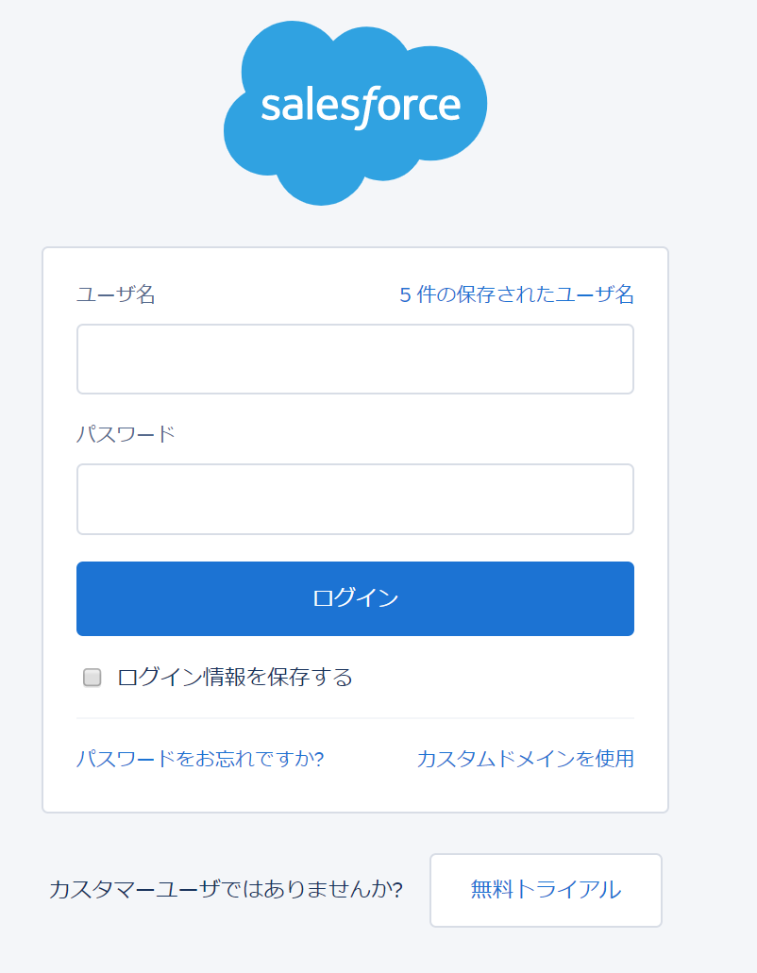
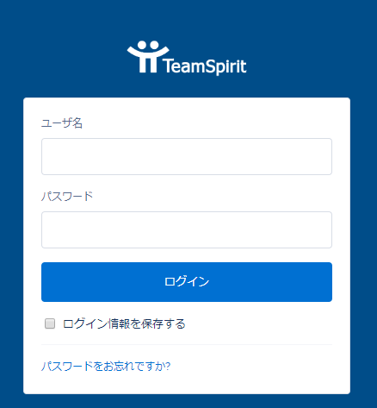
TeamSpirit ( 1/4 )
可以通过三种方式登录TeamSpirit 。
请尝试任一方法。
1.来自https://login.salesforce.com/
登录
*将其添加到您的收藏夹中很方便。
2.来自https://teamspirit.cloudforce.com/
登录
*将其添加到您的收藏夹中很方便。
输入您的用户名和密码，
单击[登录]按钮。
输入您的用户名和密码，
单击[登录]按钮。

Slide 5
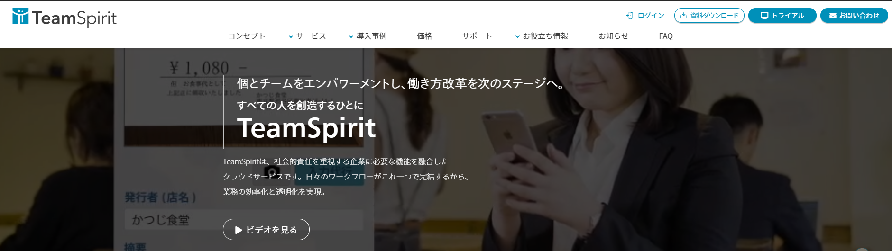
TeamSpirit ( 2/4 )
3.从Team Spirit网站登录
https://www.teamspirit.com/ja-jp/
单击[登录]按钮。
输入您的用户名和密码，
单击[登录]按钮。

Slide 6
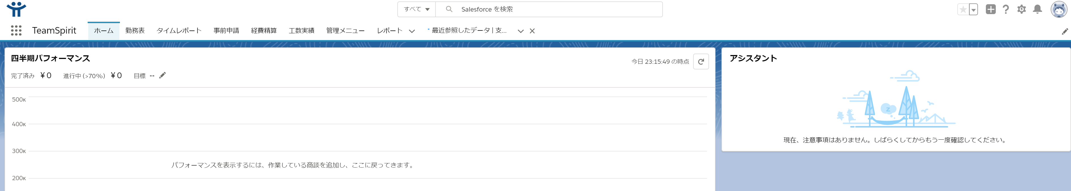
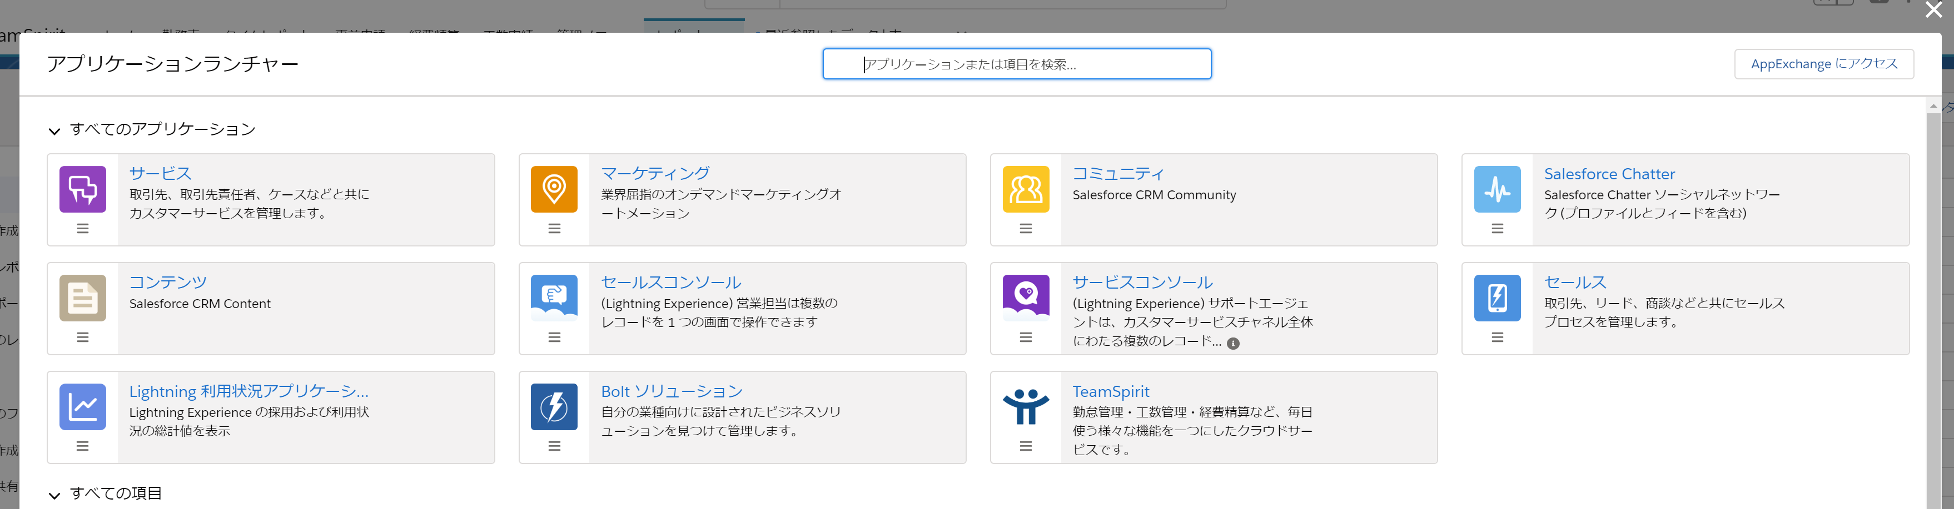
TeamSpirit ( 3/4 )
登录后，从屏幕左上角的应用程序启动器中选择[ TeamSpirit ]。如果没有出现，请搜索。

Slide 7
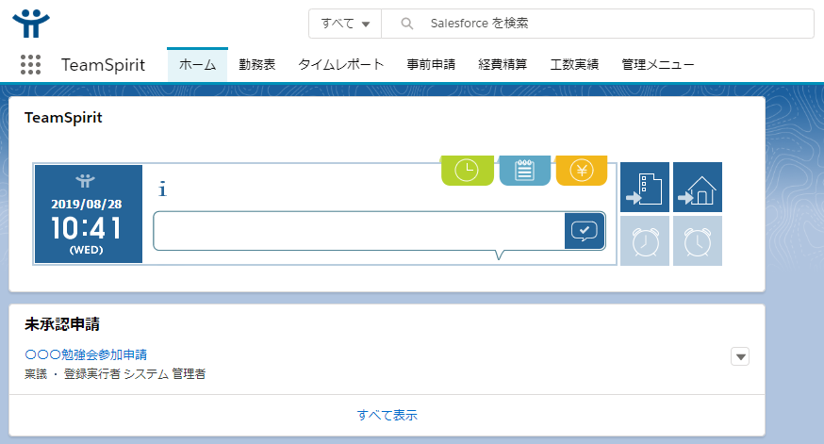
TeamSpirit ( 4/4 )
将显示主屏幕。
*菜单选项卡的显示内容根据您使用的菜单而有所不同。

Slide 8
2.考勤管理（申请流程）

Slide 9
考勤管理概述
您可以输入每天的出勤情况（起止时间和休息时间），并进行各种申请，例如休假请求和直接返回请求。
本节解释了下面的每个步骤。
关于通过网络时间记录器打卡上班/下班
如何阅读工作时间表（考勤输入屏幕）
关于考勤审批申请（每日/每月）
关于审批状态的确认
查看月度总结、假期信息等的程序

Slide 10
到达和出发的盖章
单击[主页]选项卡可显示网络时间记录器。
工作按钮：
如果您在到达工作地点时单击此按钮，您将在当前时间打卡上班。
退出按钮：
如果您在下班时单击此按钮，您将在当前时间打卡下班。

Slide 11
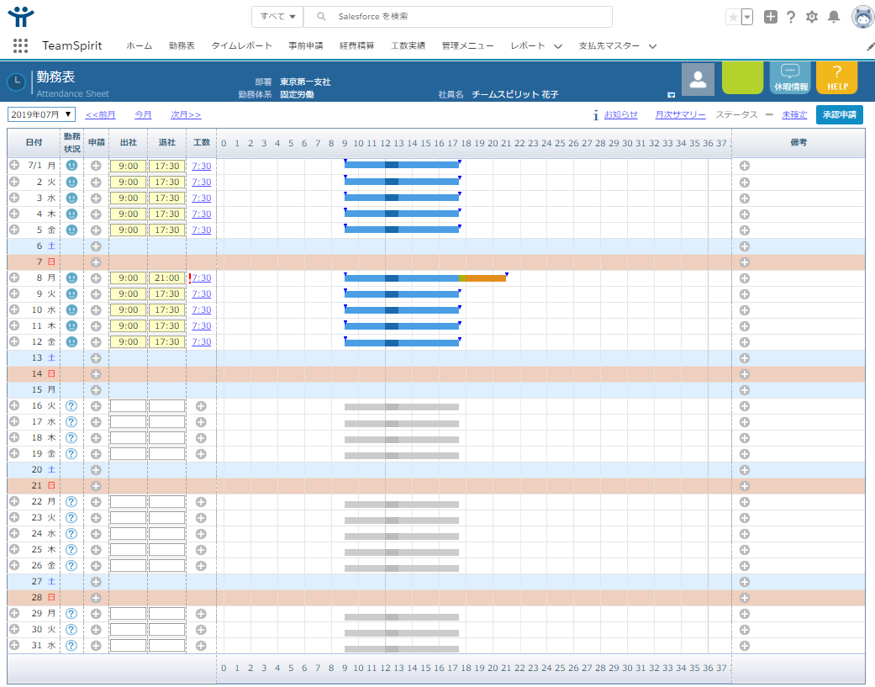
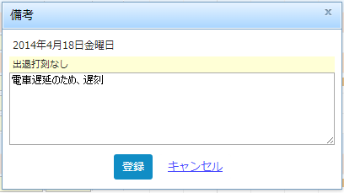
工作列表屏幕
[工作列表]选项卡可显示专用于考勤管理的屏幕。
[查看各种信息]
您可以查看假期信息、公告等。
→操作步骤请参阅P.16至P.21 。
[每日申请按钮]
可以在此提出休假请求和加班请求等日常请求。
→操作步骤请参阅P.11至P.14 。
[到达和离开时间]
如果从工作列表手动输入，背景将显示为黄色。
当从WEB时间记录器中进行标记时，背景将显示为白色。
将显示标记的时间
[每月申请按钮]
点击此处申请月底工作确认。状态显示在左侧。
请参阅第 15 页的操作说明。
[工作状态图标]
图标会根据您的工作状态而变化。
[盖章时间与工作时间不一致]
如果根据加盖时间计算的工作时间与登记为工时的工作时间存在差异，则会以红色标记！将显示标记。
・・・定期出席
···带薪假期
[音符输入按钮]
单击此处输入注释。
···补休
...缺勤（无薪休假）
...未输入工作状态

Slide 12
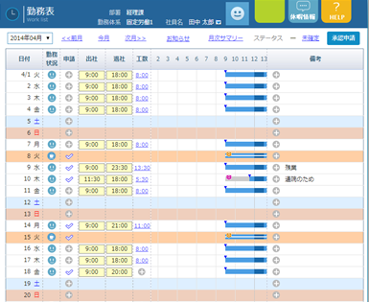
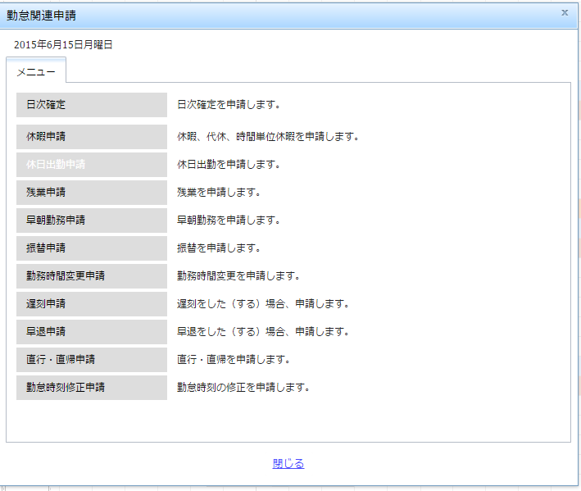
日常应用（ 1/4 ）
进行各种日常申请时，请从单击适用日期的申请按钮时出现的申请对话框中输入必要的信息。
默认情况下
显示的项目会有所不同。

Slide 13
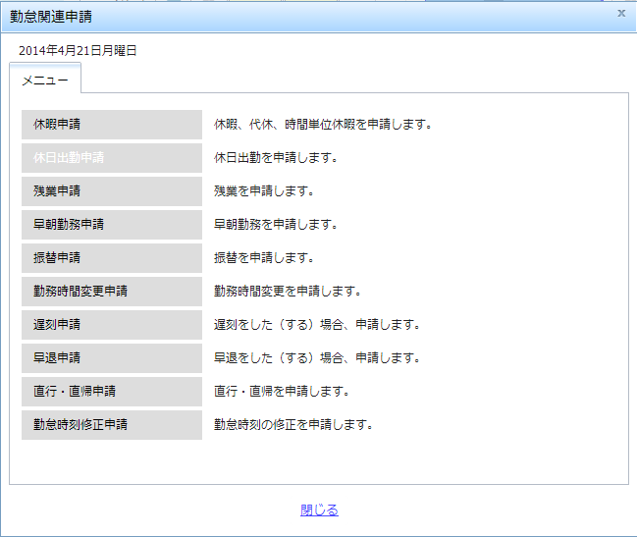
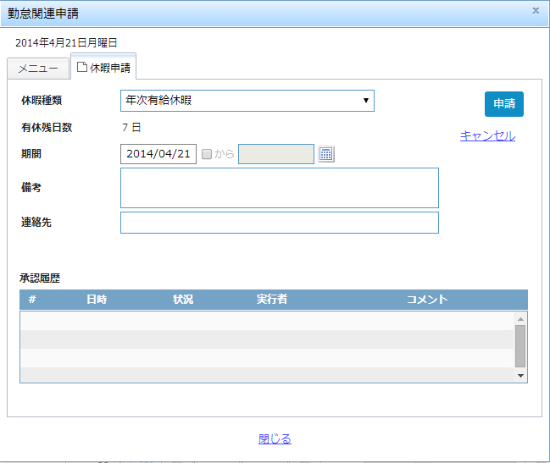
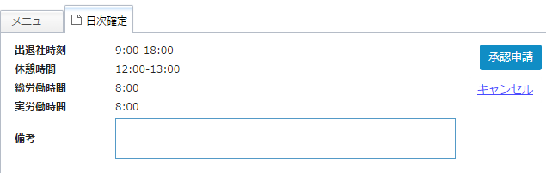
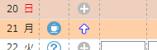
日常应用（ 2/4 ）
应用程序对话框的[菜单]选项卡上的应用程序类型将添加一个用于输入应用程序详细信息的选项卡。
请输入申请详细信息，然后单击[申请]按钮。
[假期申请]
选择您的假期类型。
*如果您选择带薪休假对应的休假类型，
将显示剩余天数。
如果您想指定一个时间段，请选中复选框并输入结束日期。 （您也可以从日历中选择。）
单击“批准请求”进行申请。
一旦您申请，它将显示在工作列表屏幕上。
应用程序按钮的图标将会改变。

Slide 14
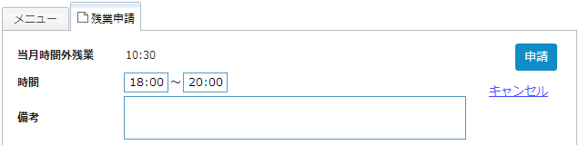
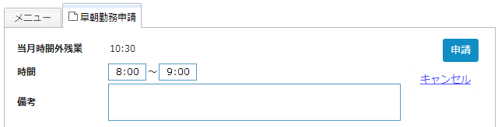
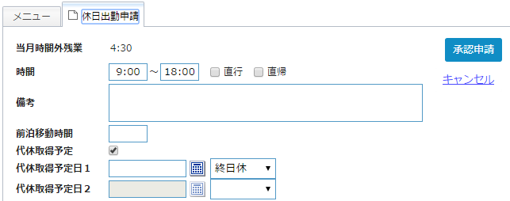
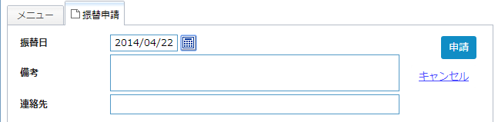
日常应用（ 3/4 ）
每个应用程序的输入项目如下。
填写必填项目并申请。
[每日确认申请]
[加班/早班申请]
输入开始和结束时间。
确认输入项目。
[假期工作申请] *只能输入一周中设置为假期的日子。
[转学申请]
检查到达/离开时间。
输入转移日期。

Slide 15
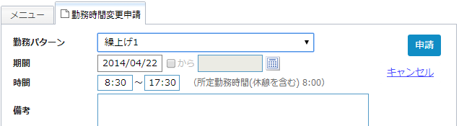
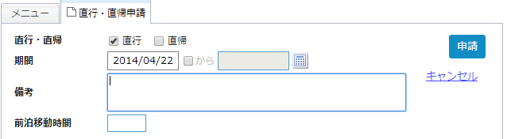
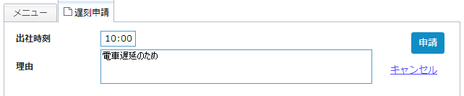
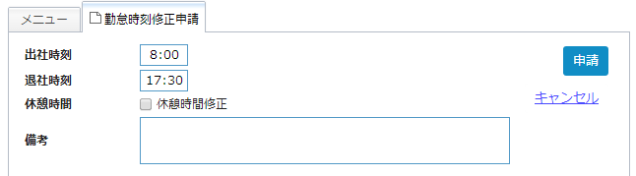
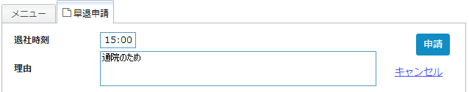
日常应用（ 4/4 ）
每个应用程序的输入项目如下。
填写必填项目并申请。
[变更工作时间申请]
[直接/直接退货申请]
直接/直接返回复选框
进入。
工作模式
选择。
[迟到申请]
[调整工作时间申请]
输入到达/离开时间。
输入要修正的到达/离开时间/休息时间。
[提前出发申请]

Slide 16
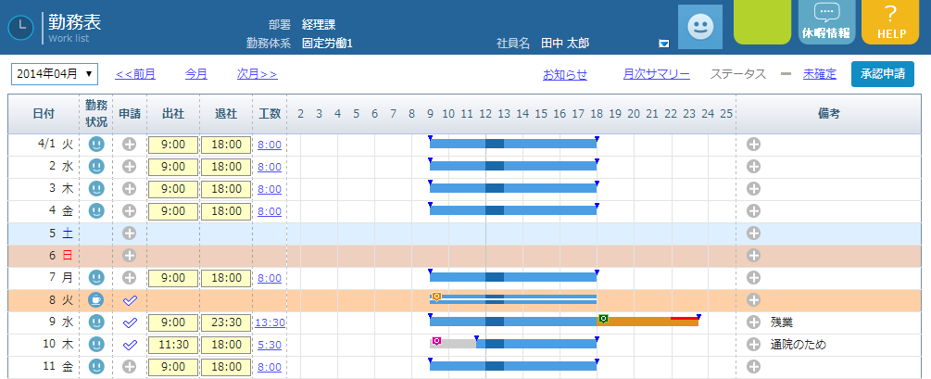
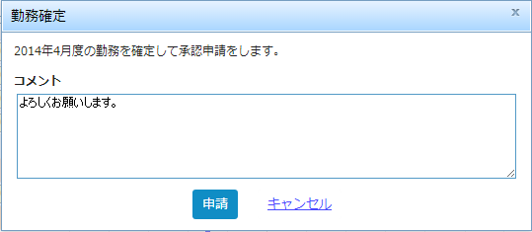
每月申请
请从工作列表屏幕申请工作确认。单击名册屏幕上的[批准请求]按钮以显示申请对话框。输入评论（可选）并单击[批准请求]按钮。
[盖章时间与工作时间不一致]
如果根据加盖时间计算的工作时间与登记为工时的工作时间存在差异，则会以红色标记！将显示标记。
申请前请确认没有标记！
一旦您申请，状态将更改为“等待批准”，并且您将无法更改该月的出勤率。
- 如果有未申请或未批准的每日申请，则不能进行每月申请。
- 没有盖章的日子将被视为缺席。

Slide 17
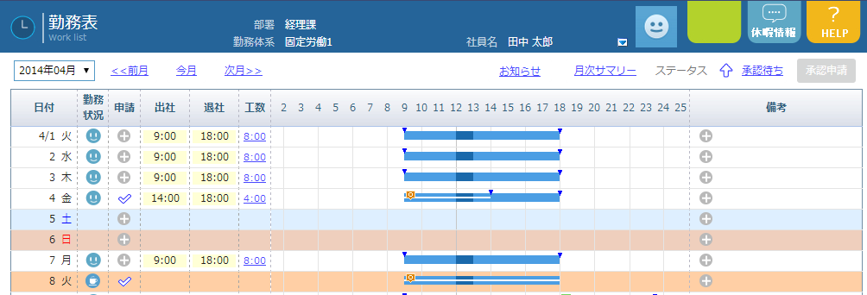

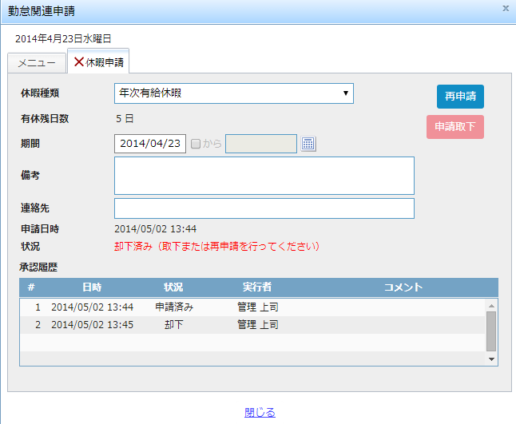
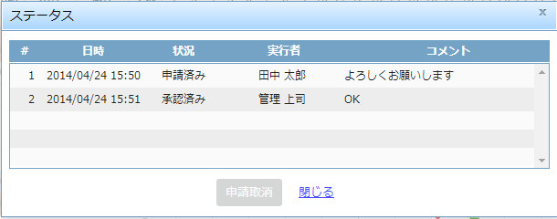
检查审批状态
您可以在工作列表屏幕上查看您的申请的审批状态。
申请按钮图标根据批准状态而变化。
...等待批准
状态链接图标根据批准状态而变化。
···得到正式认可的
...被拒绝
...等待批准
···得到正式认可的
...被拒绝
您还可以从应用程序对话框中检查详细的历史记录。
[如果您想取消申请]
-点击【撤回申请】按钮，返回申请前的状态。
但是，如果您已按月申请，则无法取消每日申请。
[如果被拒绝]
・请更正申请内容并点击[重新申请]按钮。
单击状态链接图标以获取详细历史记录。
您也可以检查一下。
[如果您想取消申请]
・点击[取消申请]按钮，返回到申请前的状态。
但一经批准，不得取消。
[如果被拒绝]
・请取消申请并重新申请。
・一旦申请被批准或拒绝，
审批人将自动通过电子邮件通知申请人。

Slide 18
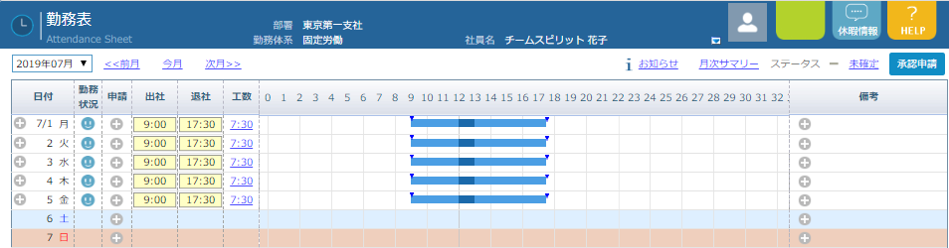
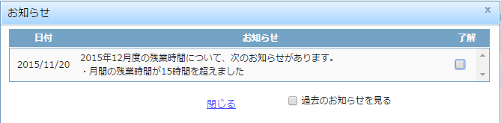
显示通知
您可以显示工作列表中的通知。单击[通知] 。
[注意]
当加班时间超过一定时间，给予带薪年假时，
关于带薪年假义务、申请被拒绝等的警告。
将显示。请检查内容并根据需要采取行动。

Slide 19
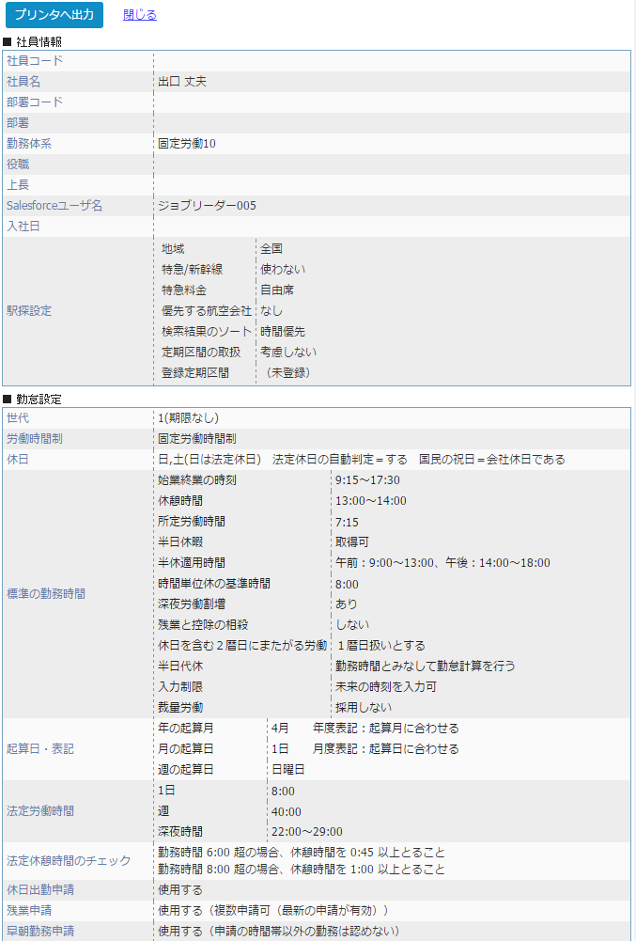
确认个人设置 ( 1/2 )
您可以从名册中查看您的个人设置详细信息。单击屏幕右上角显示的脸部照片。
您可以打印您的个人设置。
显示项目将在下一页继续。

Slide 20
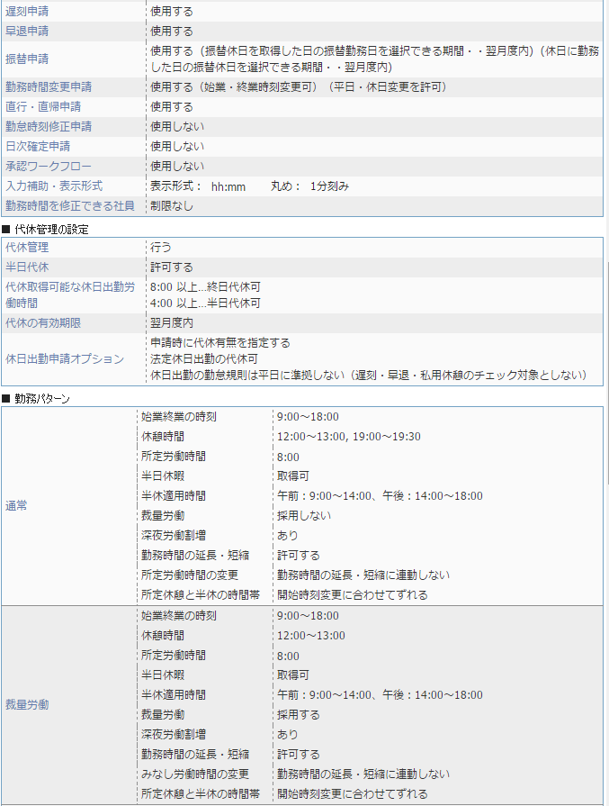
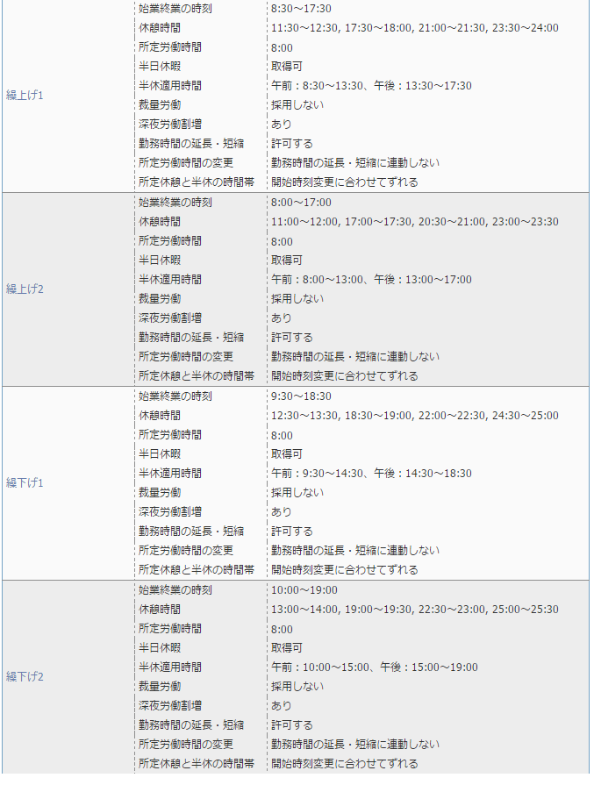
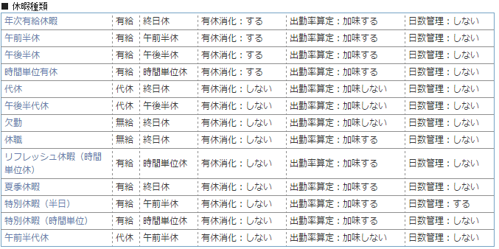
确认个人设置 ( 2/2 )
这是上一页的延续。

Slide 21
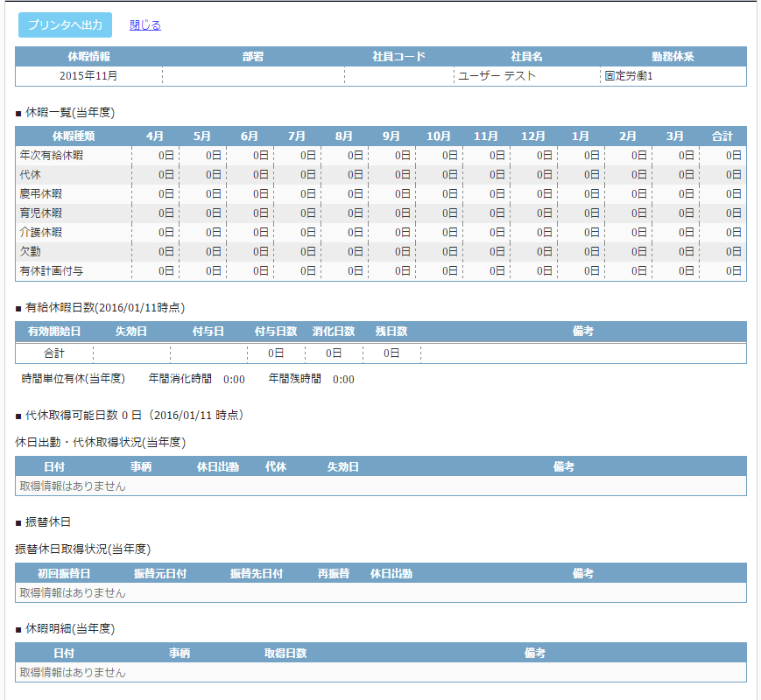
假期信息
您可以在工作列表中查看休假信息的详细信息。单击屏幕右上角显示的[假期信息] 。
您可以打印假期信息。

Slide 22
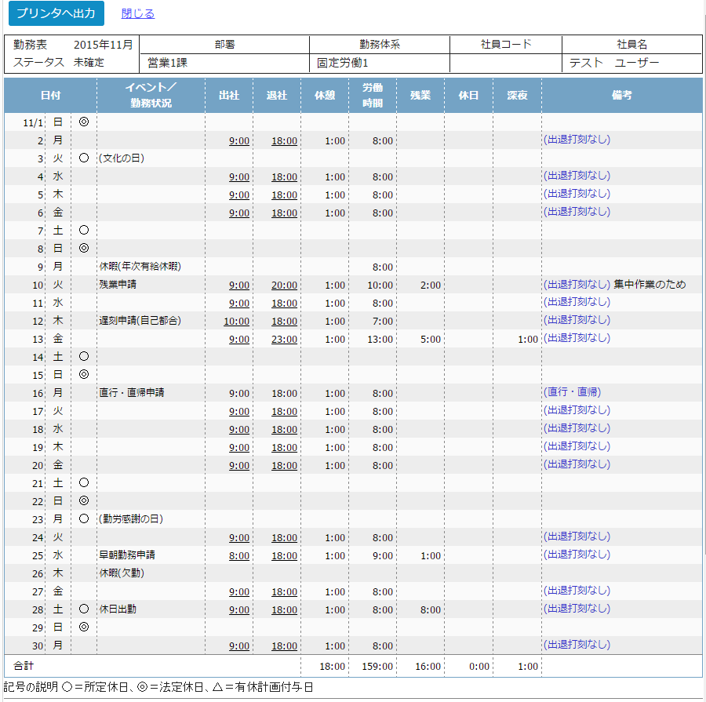
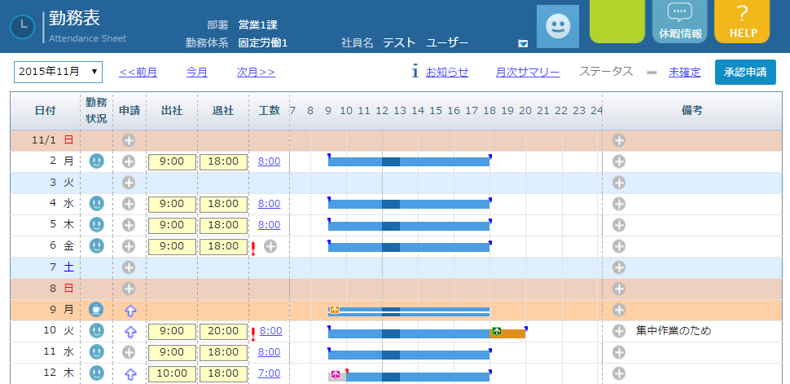
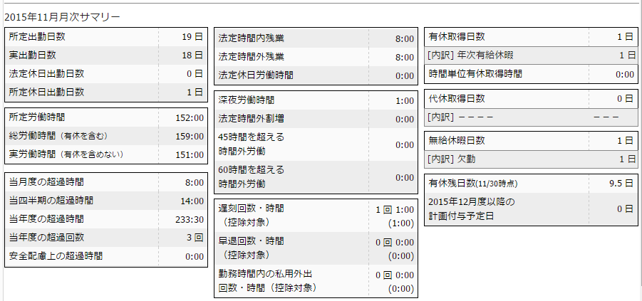
每月总结
您可以在月度汇总中查看当月考勤数据的详细信息。
您可以打印每月摘要。

Slide 23
3.时间报告

Slide 24
时间报告概述
使用时间报告，您可以输入每日出勤、费用和工时，并参考Salesforce日历，因此您可以将其用作类似于每日报告的工具。
*仅需要各种输入。时间报告屏幕上没有应用程序功能。
本节解释了下面的每个步骤。
输入工时结果的步骤
登记工时的工作分配程序
费用录入程序

Slide 25
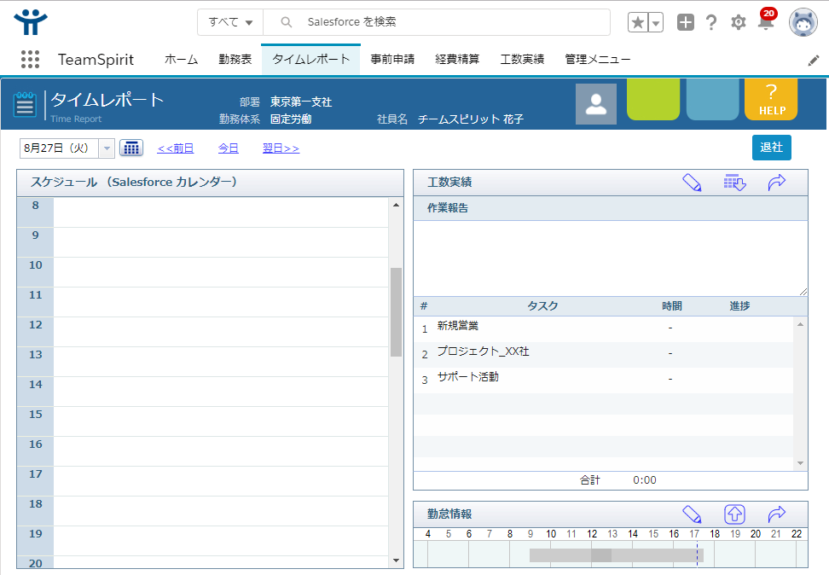
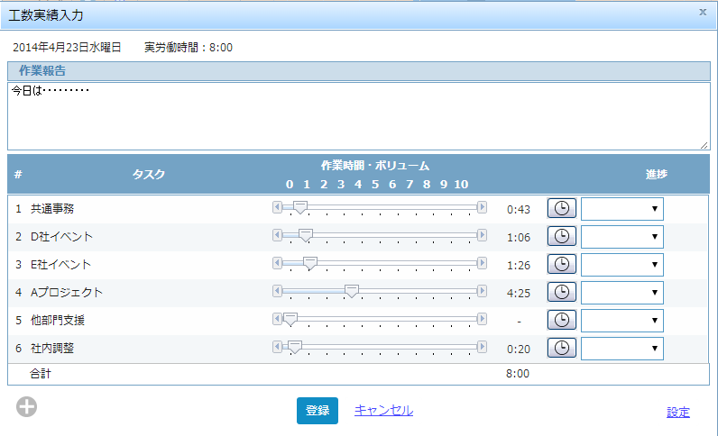
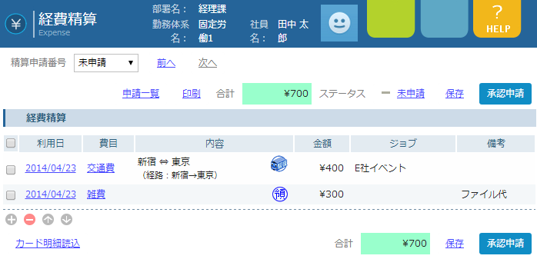
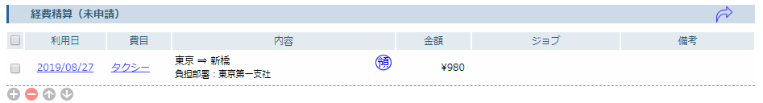
时间报告屏幕
日报的画面。单击[时间报告]选项卡即可显示它。
您可以输入每日工作报告和工时（每项任务花费的时间） 。 →操作步骤请参阅P.25至P.27 。
Salesforce日历中
登记日程
将显示（动作）
您可以申请每日出勤并转到工作列表屏幕。
您可以输入当天发生的预支费用。
→操作步骤请参阅P.28至P.31 。

Slide 26
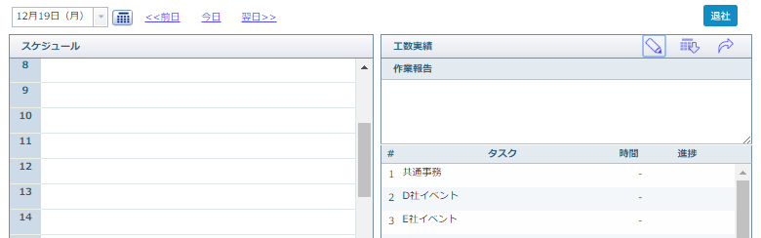
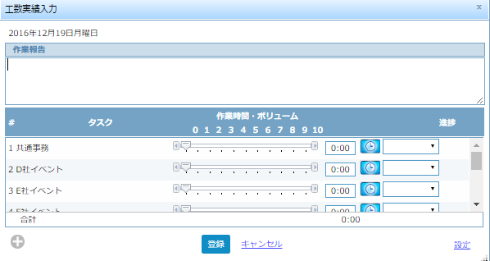
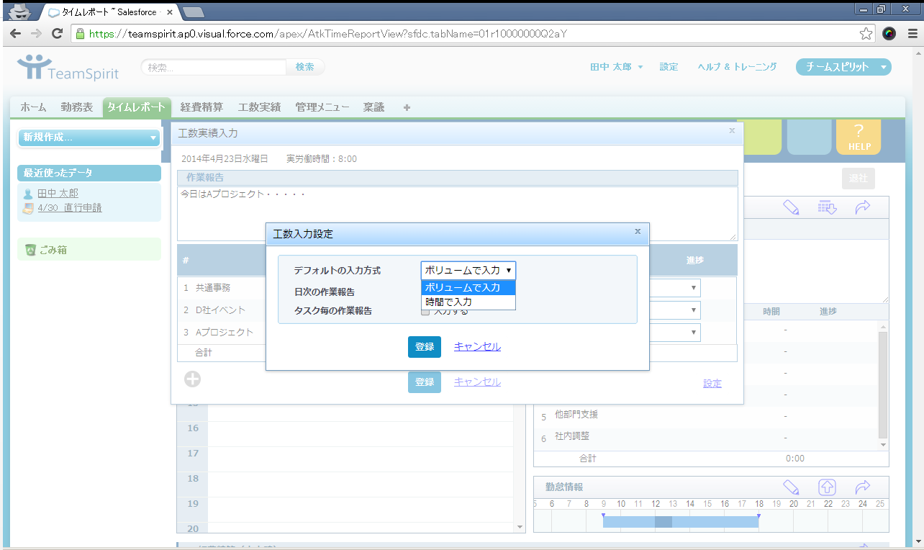
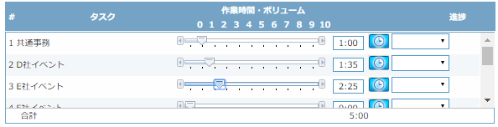
输入实际工时
单击工时绩效字段中的按钮时，将显示工时绩效输入对话框。输入当天发生的工时，然后单击[注册]按钮保存信息。您还可以从工时结果选项卡进行注册。
如果将输入方法设置为“按数量输入”，则可以按工时除以数量的比例输入实际工时。
滑动滑杆
您可以通过移动滑块旋钮输入工时。

Slide 27
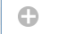
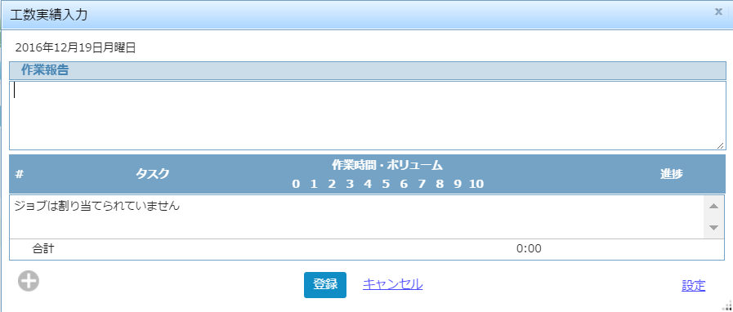
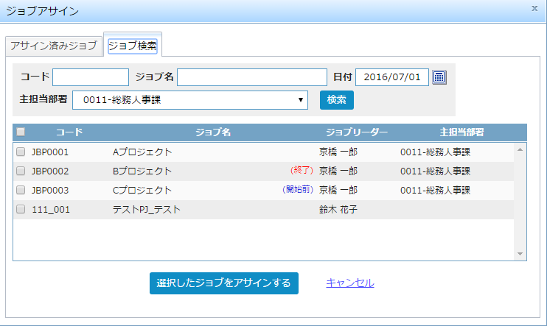
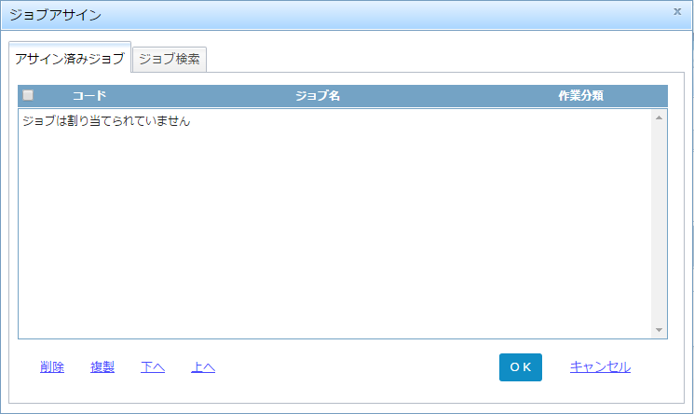
工作分配 ( 1/2 )
单击工时结果输入对话框中的 按钮，显示作业分配对话框。如果输入工时结果的作业尚未登记，请自行分配，然后输入工时。
您可以检查并分配多个作业。
您可以按代码、职位名称、主要部门和日期搜索职位。
・工作有效期结束日＜工时输入目标日时
→显示（结束） 。
・工作有效期的开始日期 > 工时输入目标日期时
→显示（开始之前） 。

Slide 28


工作分配 ( 2/2 )
您可以通过单击工作分类下拉列表来选择工作分类。您可以删除、复制和更改已分配作业的顺序。
显示在管理屏幕上设置的工作分类。
删除：删除选定的作业。
复制：复制选定的作业。
将所选作业下移一行。
选定的作业向上移动一行。

Slide 29



输入费用 ( 1/4 )
单击费用结算字段中的按钮，显示费用录入对话框。输入当日发生的费用，然后点击【注册】按钮保存详细信息。您也可以从费用结算选项卡进入。
*根据费用项目的不同，填写的项目也不同。本节以交通费为例。
：显示费用输入画面。
：删除选中的费用行。
选中的费用项目上移一行。
选中的费用项目移下一行。
当您从交通费用搜索屏幕中选择路线时，将自动显示金额。

Slide 30


输入费用（ 2/4 ）
您可以通过点击费用详情上的“车站搜索设置”来设置车站搜索。
*根据费用项目的不同，填写的项目也不同。本节以交通费为例。
将显示电台搜索设置屏幕。
如果您设置“计算不包括定期间隔的交通费用”，则将在交通费用搜索结果屏幕上扣除定期间隔的金额。
如果周期部分设置在系统端被锁定，则无法更改。

Slide 31



输入费用（ 3/4 ）
单击费用详细信息上的按钮将打开每个项目的搜索屏幕。
*根据费用项目的不同，填写的项目也不同。这里我们以杂项费用为例。
如果您选择“账单”或“公司卡”，则会显示[收款人姓名]输入栏和[付款日期]输入栏。

Slide 32

输入费用 ( 4/4 )
您可以通过单击费用详细信息上的按钮来搜索每个项目。
*根据费用项目的不同，填写的项目也会有所不同。这里我们以杂项费用为例。
输入的内容将反映在转换源屏幕上，但屏幕不会关闭，因此您可以继续进行下一个输入。之前输入的值将保持原样，仅金额字段会被重置（如果选择了设置了标准金额的费用项目，则金额字段中将设置标准金额）。

Slide 33
4.提前申请（申请流程）

Slide 34
提前申请概述
在预申请屏幕上，您可以预申请差旅/交通费用、会议/娱乐费用、一般费用和临时付款。
本节解释了下面的每个步骤。
如何阅读提前申请屏幕
关于提前申请批准的申请
关于审批状态的确认
关于预付申请费

Slide 35


预申请屏幕
单击[预申请]选项卡可显示预申请屏幕。您可以在提前申请屏幕上提前申请费用。
将显示范围更改为“我的申请”或“下属的申请”
您可以选择“混合”。
显示预申请类型的选择列表。
→操作步骤请参阅P.33至P.36 。
您可以通过指定条件搜索预付费用申请数据。

Slide 36



提前申请 ( 1 ) 出差/交通费用申请
当您在预先申请类型选择列表中单击“出差/交通费申请”时，将显示申请屏幕。您可以提前申请出差和交通费用。单击每个屏幕上的[批准请求]按钮以显示申请对话框。输入评论（可选）并单击[批准请求]按钮。
[出差/交通费申请]
保存您的条目。
保存后，您将能够复制和删除该应用程序。
复印件：您可以复印并使用您的预先申请。
删除：删除预申请

Slide 37

提前申请 ( 2 ) 会议/招待费用申请
当您在高级申请类型选择列表中单击“会议/娱乐费用申请”时，将显示申请屏幕。您可以提前申请会议和娱乐费用。
[会议/娱乐费用申请]

Slide 38

提前申请 ( 3 ) 一般费用申请
当您在预先申请类型选择列表中单击一般费用申请时，将显示申请屏幕。您可以提前申请一般费用。
[一般费用申请]

Slide 39

预付款申请 ( 4 ) 预付款申请
在预付款申请类型选择列表中单击预付款申请，显示申请屏幕。您可以提前申请预付款。
[预付款申请]

Slide 40


预申请费用结算 ( 1/2 )
单击[开始结算]后，将根据预申请的内容创建费用结算申请，并显示费用结算画面。
将显示费用结算屏幕。

Slide 41



预申请费用结算 ( 2/2 )
点击屏幕下方显示的“费用结算”费用项目，即可显示费用明细。
将打开“费用详细信息”屏幕，您可以编辑提前申请的详细信息。
修改后的详细信息将反映在费用结算屏幕上。
通过使用读取功能，您可以添加或删除费用。
操作步骤请参阅第44至45页。
例）如果将金额从1000日元更改为2000日元，则会显示如下。

Slide 42
5.费用结算（申请流程）

Slide 43
费用报销概览
检查并修改时间报告中已录入并批准的费用清单以及提前申请已批准的费用，然后作为费用提交批准申请。您也可以直接从费用结算界面输入并申请。
本节解释了下面的每个步骤。
费用结算输入画面的读取方法
关于费用审批申请
关于审批状态的确认
关于打印申请详情

Slide 44


费用结算画面
点击【费用结算】选项卡即可显示。
在此屏幕上，您可以登记、修改和申请费用审批。
您还可以修改和应用在时间报告屏幕上输入的费用详细信息。
对于需要收据的费用，将显示收据。
单击此处上传您的收据图片。
当您执行车站搜索票价搜索时将会显示该信息。
操作流程为
请参阅P.45至P.46 。
【批准请求】进行申请。
操作步骤请参阅第47至49页。
：显示费用输入画面。 →请参阅第 28至31页的操作说明。
：删除选中的费用行。
选中的费用项目上移一行。
选中的费用项目移下一行。
：将选定的费用项目移至另一个费用申请。 →请参阅第 44 页的操作说明。

Slide 45


转账费用
您可以将费用明细列表屏幕上的费用明细移动到已创建的另一个费用申请中。
单击“移动”按钮可显示将移动详细信息的屏幕。
转移目的地仅限于未申请、拒绝或取消的申请。
由于您可以一次申请多项费用明细，
单个应用程序可能包含多个项目。
因此，移动是可以的。
例子）
费用申请
（申请号00001）
费用申请
（申请号00002）
费用明细A
费用明细D
费用明细B
费用明细E
费用明细C
费用明细C

Slide 46



读取费用卡详细信息/从历史记录中读取
[读取卡详细信息] [阅读历史] 单击[已读回执]可显示相应的阅读屏幕。
您可以通过指定条件来搜索历史记录。
请参阅下一页。
您可以通过指定付款日期条件搜索卡对帐单数据。
加载后，卡详细信息将无法再次加载。如果您想再次导入，请删除导入的费用明细。
*如果您有SMCC卡合作合同，则可以使用卡对账单读取功能。 *

Slide 47



阅读费用收据
单击[加载收据]将显示一个屏幕，您可以在其中读取预先注册的收据。
*有关阅读收据的登记程序的信息，
请参考《简易操作手册_TeamSpirit1版》 （2.4手机收据注册） 。
收据一旦被读取，就无法再次读取。如果您想再次导入，请删除导入的费用明细。

Slide 48


费用申请 ( 1/3 )
费用结算画面的[创建申请]按钮，显示申请创建对话框。
选择应用程序目标并单击[确定]按钮。
如果要为所有显示的应用程序创建应用程序，请选中[全部]或[仅选定的详细信息]复选框。

Slide 49



费用申请 ( 2/3 )
费用结算屏幕上的[批准请求]按钮，显示申请对话框。
输入您的评论（可选）并单击[应用]按钮。
[关联批准]功能将在下页进行说明。
如果想要将其从审批申请对象中排除，请取消勾选并仅选择审批申请屏幕上的申请对象： [已选择的详细信息]。
申请编号将被分配，状态将更改为“等待批准”。此外，您将无法更改您已申请的费用。

Slide 50

费用申请 ( 3/3 )
申请审批时，点击[关联审批请求] ，将显示审批搜索屏幕。
您可以选择与您的申请相关的批准。
您可以通过指定条件搜索批准。

Slide 51





检查审批状态
您可以在费用结算界面查看审批状态。
状态旁边的链接将根据批准状态而变化。
您还可以查看过去的申请详细信息。
...等待批准
···得到正式认可的
...被拒绝
您还可以通过单击状态旁边的链接来检查详细历史记录。
[如果您想取消申请]
・点击[取消申请]按钮，返回到申请前的状态。
[如果被拒绝]
・请更正内容并重新提交申请。
- 当申请被批准或拒绝时，批准人将自动通过电子邮件通知申请人。

Slide 52


打印申请详情
[打印]按钮显示打印图像屏幕。
[打印到打印机]按钮进行打印。
・申请审批后，如有需要，请将打印好的文件一并提交给审批人。如果您的费用包括需要收据的费用，请同时附上收据。

Slide 53
6.工时结果（应用流程）

Slide 54
工时结果概览
每月工时结果屏幕显示每月工时结果和工作报告以及汇总信息的列表。
本节解释了下面的每个步骤。
工时输入画面的读取方法
关于工作计划中实际投入的工时
关于申请工时结果核准
检查审批状态
关于打印申请详情

Slide 55



工时绩效筛选
单击[工时结果]选项卡即可显示它。
将显示在时间报告屏幕上输入的工时列表。 单击按钮
然后您可以输入相应日期的工时数。
有关如何输入的信息
请参阅P.25至P.27 。

Slide 56



工时结果申请
每月工时结果屏幕上的[批准请求]按钮，显示申请对话框。
输入您的评论（可选）并单击[应用]按钮。
提交申请后，状态将更改为“等待批准”。
此外，您将无法再更改应用的工时结果。

Slide 57


检查审批状态
您可以在每月的工时结果屏幕上检查批准状态。
状态链接图标根据批准状态而变化。
...等待批准
···得到正式认可的
...被拒绝
您还可以通过单击状态按钮查看详细历史记录。
[如果您想取消申请]
・点击[取消申请]按钮，返回到申请前的状态。
[如果被拒绝]
・请更正内容并重新提交申请。
- 当申请被批准或拒绝时，批准人将自动通过电子邮件通知申请人。

Slide 58


打印申请详情
[打印]按钮显示打印图像屏幕。
您可以通过单击[打印到打印机]按钮进行打印。

